Slide 1
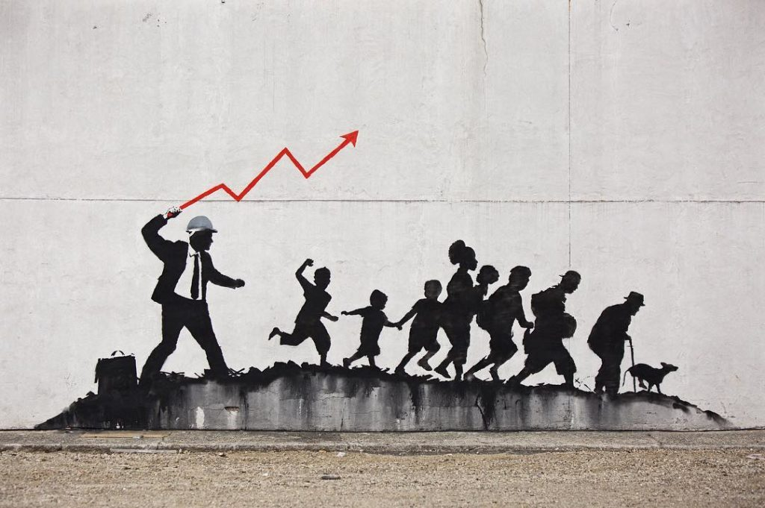
Politické postoje, hodnoty, mínění a kultura
SOCb2021 Politická sociologie

Slide 2
Politické mínění, postoje, hodnoty, a kultura
Mínění - subjektivní úsudek, názor, domněnka, které mohou a nemusejí být vysloveny, mohou a nemusejí být podloženy vlastním hodnocením, mají hodnotící charakter a jsou reflektovány subjektem
Postoj - relativně ustálený sklon jedince chovat se v určité situaci určitým způsobem, příp. reagovat pozitivně nebo negativně na podněty s takovou situací spjaté, ovlivňuje je vzdělání, gender, povolání, rodinné zázemí atd.
Hodnoty - jevy lidského prostředí (tj. přírodní, umělé výtvory nebo ideje), tvořící základní dobra určité sociální skupiny; sociální skupina si vytváří vlastní hierarchii hodnot, v níž se koncentrují její základní zájmy; přijatá soustava hodnot určuje základní světonázorovou orientaci skupin i jednotlivců
Kultura – má podobu a) výtvorů lidské práce (artefaktů), b) sociokulturních regulativů (norem, hodnot, kulturních vzorů), c) idejí (kognitivních systémů), d) institucí organizujících lidské chování

Slide 3
Schéma sociální změny (Van Deth)
Individuální jednání je určeno individuálními záměry
Tyto záměry jsou ovlivňovány hodnotami a politickými orientacemi
Hodnoty lidí jsou ovlivněny sociálním prostředím
Lidské jednání v posledku ovlivňuje a proměňuje sociální prostředí - kulturu

Slide 4
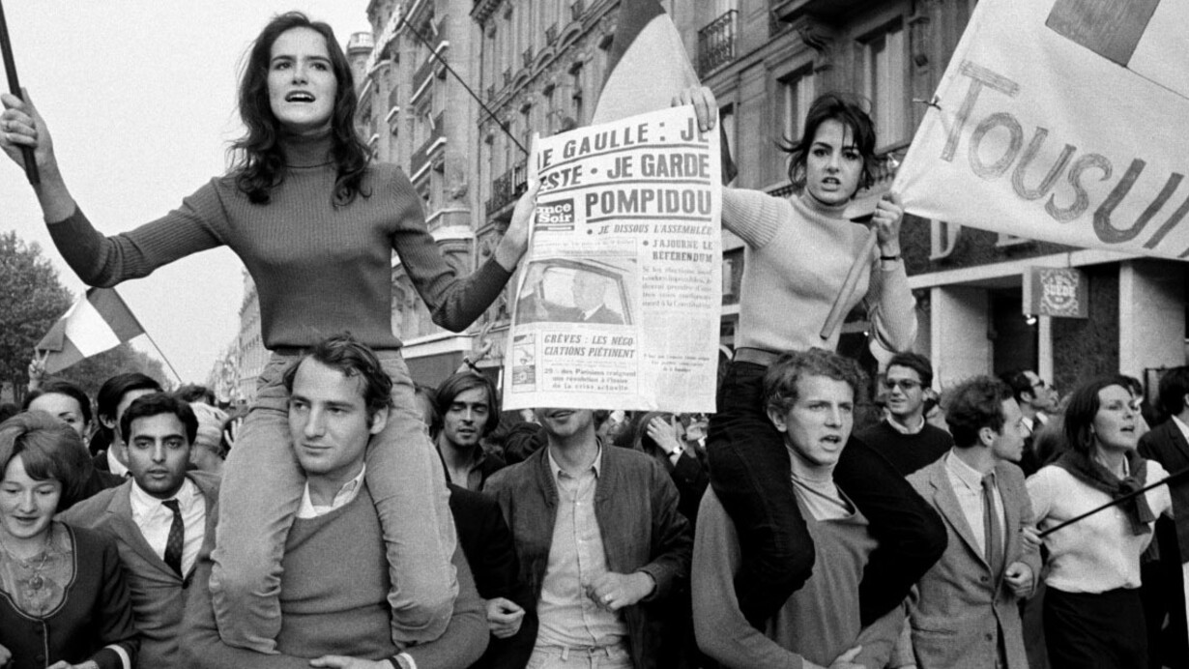
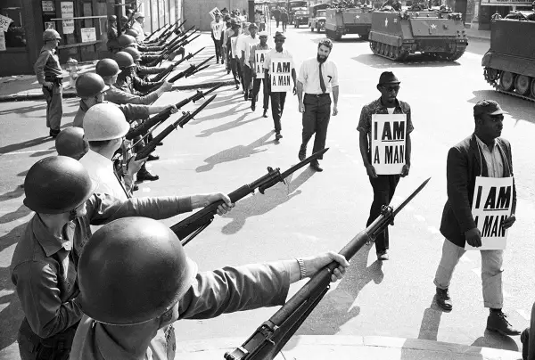
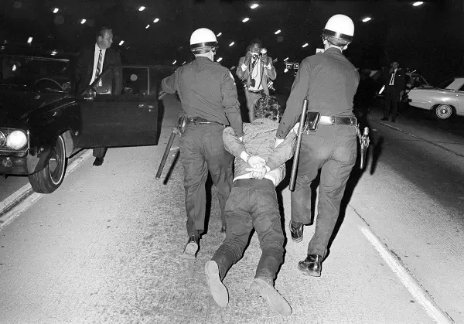
Kulturní transformace
Hodnoty po 2. světocé válce v souladu s požadavky ekonomické obnovy, příp. rekonstrukcí politického systému, bezpečností atd.
V 60. letech – změna a začátku důrazu na individuální autonomii a emancipaci: změna hlavního typu konfliktu
Než se politické systémy přenastavily – nedůvěra
Konec 60. let 20. století – rostoucí důraz na post-materiální a emancipační cíle (sebenaplnění, nezávislost), odklon od autority, tradice a materiálního blahobytu
Nová sociální hnutí

Slide 5
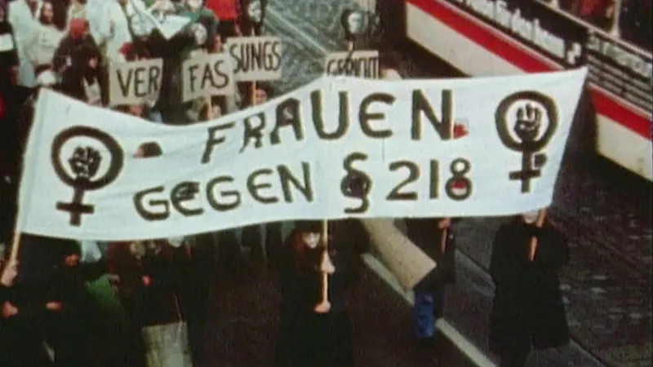
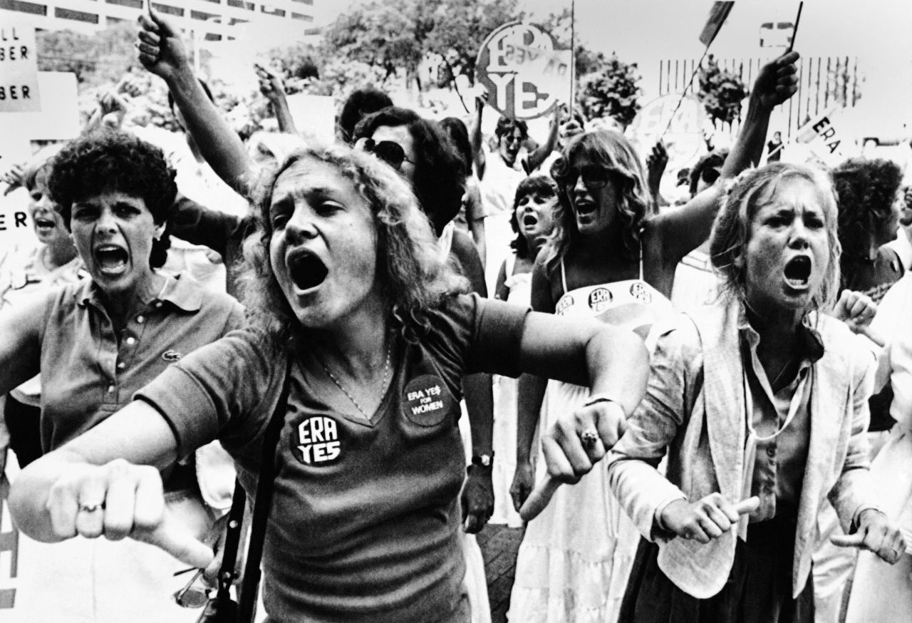
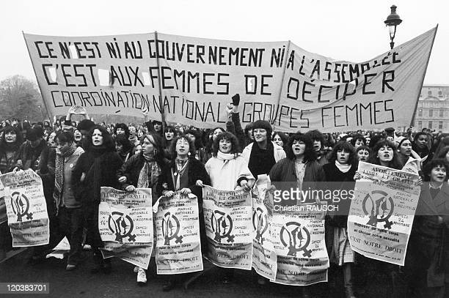
Kulturní transformace
Na počátku stojí technologický rozvoj, ekonomický růst, a vzestup industriálního kapitalismu (následně dělba práce, pokles zemědělské výroby, urbanizace, nárůst vzdělanosti, mobilita mas média …)
Postupné nahrazování tradičních hodnot novými
Změna hodnot → změna modů a úrovní politické participace (důsledky pro stranické systémy, konfliktní linie, důvěru ve stát …)
Kulturní změna (Habermas, Inglehart …)
Změna obsahu hodnot nebo jejich fragmentace/pluralizace?

Slide 6
Hodnotové orientace
Tradiční (autoritářství, konzervatismus, materialismus…)
Nové (post-materialismus, environmentalismus, feminismus …)
Klíčové konflikty:
Materialismus vs. Post-materialismus
Materiální levice vs. Pravice
Náboženství vs. Sekularismus
https://munispace.muni.cz/library/catalog/view/1002/3113/769-1/#preview

Slide 7
Příklad: Normy občanství (postoje – hodnoty)
K tomu, aby byl člověk dobrým občanem, je podle Vás důležité, aby:
Položky | ESS 2002 | TAČR 2020
… podporoval lidi, kteří jsou na tom hůře než on | X | X
… hlasoval ve volbách | X | X
… vždy dodržoval zákony a nařízení | X | X
… vytvářel si svůj vlastní názor nezávisle na ostatních | X | X
… byl aktivní v dobrovolných organizacích | X | X
… byl aktivní v politice | X | X
Položky | ISSP 2004 | ISSP 2014
… pomáhat lidem v České republice, kteří jsou na tom, ve smyslu životní úrovně, hůře než Vy | X | X
…vždy hlasovat ve volbách | X | X
… vždy dodržovat zákony a nařízení | X | X
… snažit se porozumet lidem s odlišnými názory | X | X
… být aktivní v občanských a politických sdruženích | X | X
…pomáhat lidem ve zbývajících částech světa, kteří jsou na tom, ve smyslu životní úrovně, hůře než Vy | X | X
… nikdy se nepokoušet o daňové úniky | X | X
… sledovat činnost vlády | X | X
… vybírat si výrobky z politických, etických nebo ekologických důvodů, i když jsou dražší | X | X
… být ochoten sloužit v armádě v případě potřeby | X
ESS 2002 a TAČR 2020 – 11bodová škála (0 až 10)
ISSP 2004 a ISSP 2014 – 7bodová škála (1 až 7)

Slide 8
Teoretický model - hodnoty
Dimenze |  | Povinnost | Angažovanost
Položky | Kategorie
… podporoval lidi, kteří jsou na tom hůře než on | Solidarita |  | X
… hlasoval ve volbách | Participace | X
… vždy dodržoval zákony a nařízení | Sociální pořádek | X
… vytvářel si svůj vlastní názor nezávisle na ostatních | Autonomie |  | X
… byl aktivní v dobrovolných organizacích | Participace |  | X
… byl aktivní v politice | Participace |  | X

Slide 9
Zkouška pomocí EFA - hodnoty
 |  | ESS 2002 (OBLIMIN) |  | TAČR 2020 (OBLIMIN)
Dimenze |  | aktérské občanství | občanství vnějšku | distancované občanství | aktivistické občanství
Položky | Kategorie
… podporoval lidi, kteří jsou na tom hůře než on | Solidarita | - | - | X
… hlasoval ve volbách | Participace | X |  | X
… vždy dodržoval zákony a nařízení | Sociální pořádek |  | X | X
… vytvářel si svůj vlastní názor nezávisle na ostatních | Autonomie |  | X | X
… byl aktivní v dobrovolných organizacích | Participace | X |  |  | X
… byl aktivní v politice | Participace | X |  |  | X
Hodnota korelace mezi faktory |  | 0,257 |  | 0,395

